Slide 1


OBJETOS DE
2019
APRENDIZAJE
LÍNEA 2
MATERIALES DE FORMACIÓN PARA ESTUDIANTES
DE GRADO DE LA COMPETENCIA DIGITAL
2. Comunicación y colaboración: 2.4. Colaboración mediante tecnologías digitales:
1. Dropbox, como herramienta de colaboración

Slide 2

Colección Objetos de Aprendizaje, 2019
MATERIALES DE FORMACIÓN PARA ESTUDIANTES DE GRADO
DE LA COMPETENCIA DIGITAL
2. Comunicación y colaboración: 2.4. Colaboración mediante tecnologías digitales:
1. Dropbox, como herramienta de colaboración
REBIUN Línea 2 (3er. P.E.) Grupo de Competencia Digital
Documento bajo licencia Creative Commons

Slide 3

Comunicación y colaboración.
Colaboración mediante tecnologías digitales
DROPBOX
COMO HERRAMIENTA DE COLABORACIÓN

Slide 4

OBJETIVOS
Al finalizar esta actividad tienes que ser capaz de:
Conocer el servicio Dropbox como herramienta para la colaboración.
Aprender a añadir y crear archivos.
Editar archivos en línea con otros a través de Microsoft Office Online y Dropbox Paper

Slide 5
SUMARIO
Funciones
Acceso
Añadir contenido
Crear documentos
Organizar documentos
Colaborar
Compartir documentos
Editar documentos
Microsoft Office Online
Dropbox Paper
Proporcionar y recibir retroalimentación
Control de cambios y versiones

Slide 6
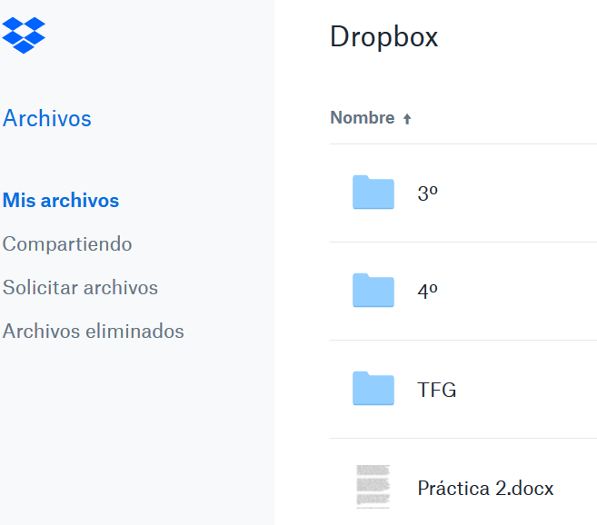
FUNCIONES
Dropbox es un servicio de almacenamiento de archivos basado en la nube (cloud computing)
Sus principales funcionalidades son:
Almacenamiento y sincronización de archivos
Creación de documentos en línea
Compartir carpetas y documentos
Edición colaborativa en línea
COLABORACIÓN

Slide 7
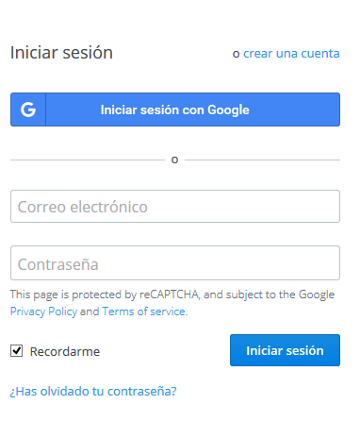

ACCESO
Es necesario disponer de una cuenta para acceder a Dropbox
Es posible acceder y sincronizar archivos desde:
Plataforma web
Aplicación de escritorio
Dispositivos móviles

Slide 8
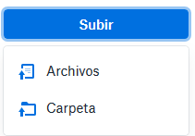
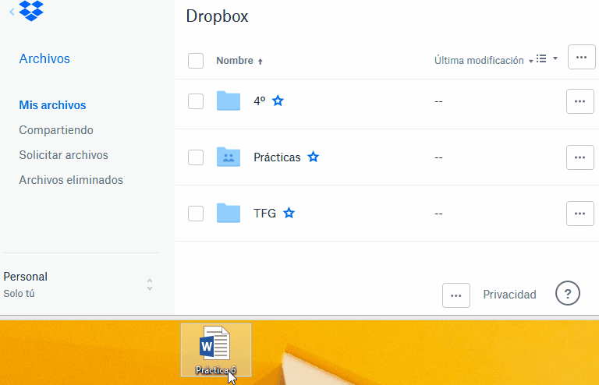
AÑADIR CONTENIDO
Los archivos subidos o sincronizados se encontrarán en el apartado Archivos
Es posible subir archivos o carpetas de archivos a la herramienta a través del servicio web, mediante la utilidad Subir.
También es posible usar la opción de arrastrar y soltar los archivos (drag and drop) desde el escritorio o bien sincronizarlos desde la aplicación.

Slide 9

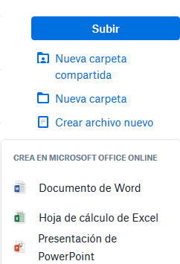





CREAR DOCUMENTOS
La utilidad Dropbox Paper ofrece un espacio de trabajo pensado para la colaboración en línea donde se puede añadir texto, listas de tareas, código, o incrustar imágenes, audio y vídeo desde diversas aplicaciones.
En Dropbox encontramos dos formas de crear nuevos archivos
En el apartado Archivos podemos crear documentos de Microsoft Office
Aplicación | Nombre | Tipo de documento
 | Microsoft Word | Documentos de texto
 | Microsoft Excel | Hoja de cálculo
 | Microsoft PowerPoint | Presentación de diapositivas
 | Dropbox Paper | Documento especialmente diseñado para la colaboración
Crear un nuevo documento, especialmente destinado a la colaboración, desde el apartado Paper o desde la URL http://paper.dropbox.com

Slide 10


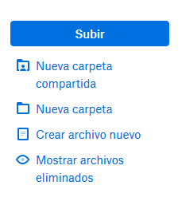
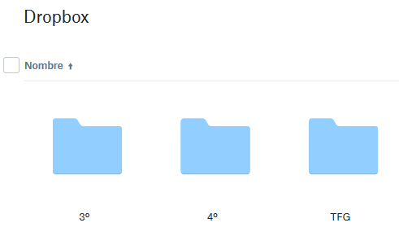

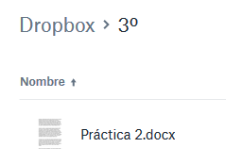
ORGANIZAR CONTENIDO
Es posible organizar documentos creando o subiendo carpetas, que después encontraremos en el apartado Archivos y en cuyo contenido podremos añadir archivos y subcarpetas
Elegir método de organización
Crear carpetas
Añadir archivos y subcarpetas a las nuevas carpetas

Slide 11
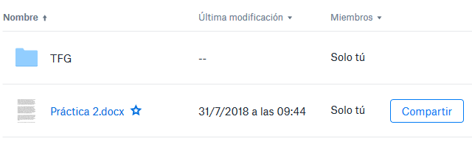


COLABORAR: COMPARTIR DOCUMENTOS
Es posible compartir documentos y carpetas alojados en Dropbox, para que otros los puedan ver, comentar o editar.
Seleccionar qué archivo o carpeta compartir
Elegir cómo compartirlo
 | Compartir Permite compartir el archivo con personas con cuenta en Dropbox.
 | Crear enlace Permite compartir un enlace de acceso al archivo a través de correo electrónico o mensajería instantánea, sin necesidad de que el destinatario tenga una cuenta en Dropbox. En tal caso, el destinatario podrá ver el documento pero no editarlo ni comentarlo.
Es posible compartir documentos desde Inicio y desde el apartado Archivos

Slide 12

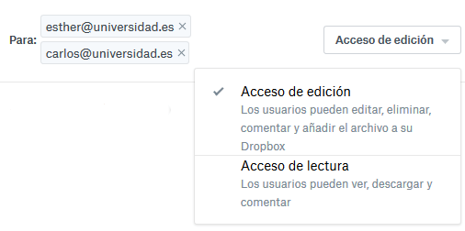
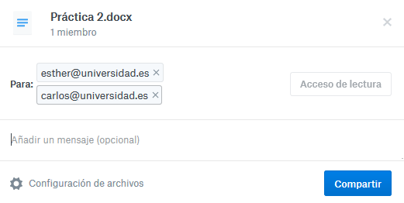
COLABORAR: COMPARTIR DOCUMENTOS
Es posible compartir documentos y carpetas alojados en Dropbox, para que otros los puedan ver, comentar o editar.
Elegir con quién compartirlo
Dar permisos de acceso
El acceso de edición únicamente está habilitado para compartir carpetas de documentos. Los archivos individuales solo pueden compartirse con acceso de lectura

Slide 13
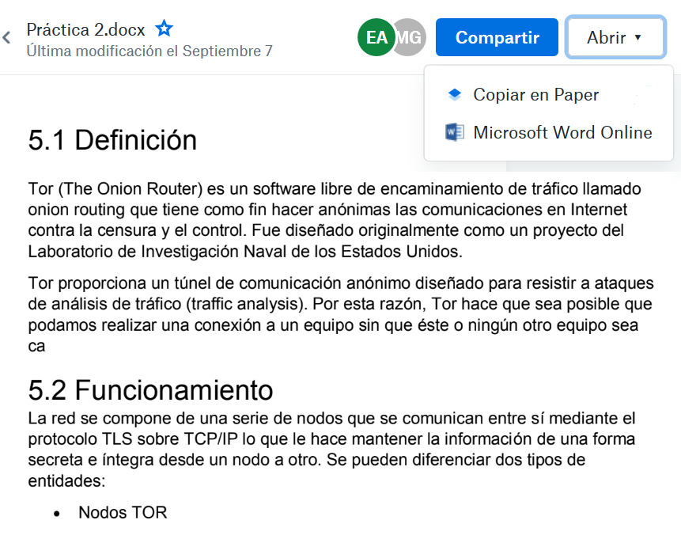
COLABORAR:
EDITAR DOCUMENTOS
La edición colaborativa es posible desde el momento en que una carpeta con al menos un documento es compartida.
Al abrir un documento se abre la pantalla de visualización. Desde aquí, Dropbox posibilita acceder a la edición a través de dos herramientas independientes: Microsoft Office Online y Dropbox Paper.
Microsoft Office Online se recomienda para editar conjuntamente documentos de aspecto clásico, mientras que Dropbox Paper está enfocado a la elaboración de documentos muy visuales, con predominio de imágenes y contenido multimedia.
Ambas herramientas permiten la edición de documentos de forma tanto asíncrona como simultánea.

Slide 14
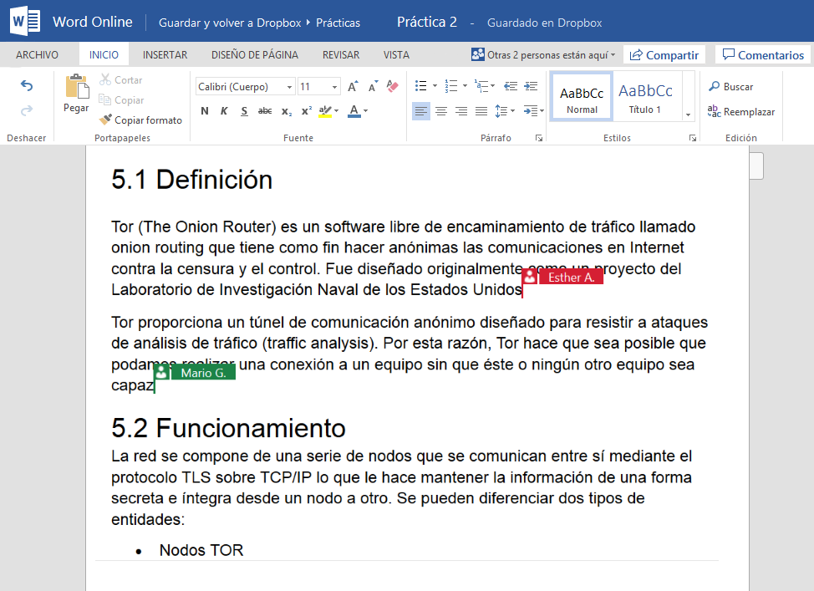
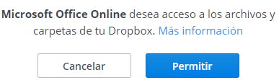
COLABORAR:
EDITAR EN MICROSOFT OFFICE ONLINE
Al elegir editar nuestros documentos con Microsoft Office Online, debemos conceder acceso nuestros archivos en Dropbox
En el caso de la edición simultánea, la herramienta nos mostrará qué es lo que están editando nuestros compañeros en tiempo real con cursores de diversos colores.
Los cambios realizados se guardan automáticamente.

Slide 15
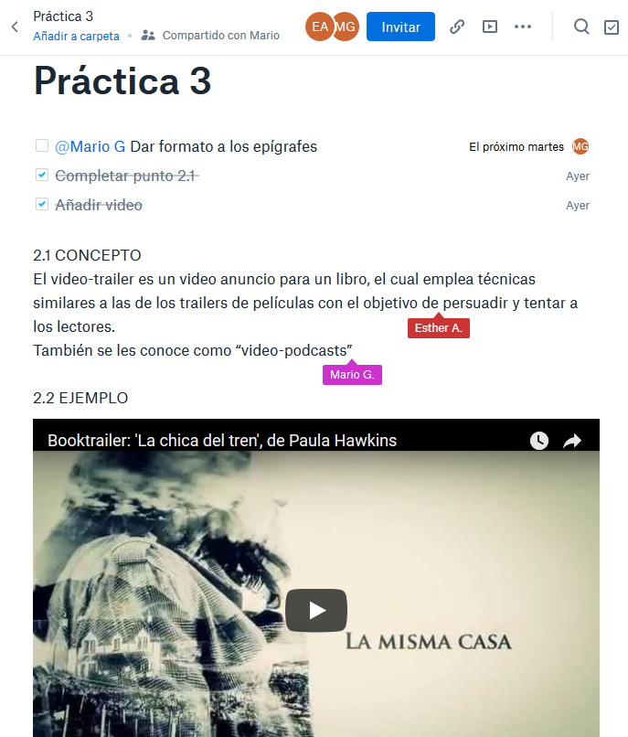
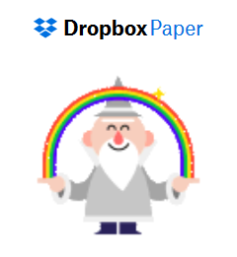
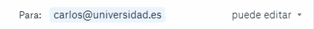
COLABORAR:
DROPBOX PAPER
La utilidad Dropbox Paper ofrece un espacio de trabajo pensado para la colaboración en línea donde se puede añadir texto, listas de tareas, código, o incrustar imágenes, audio y vídeo desde un gran número de aplicaciones.
Cuando se copia un documento en Paper, se crea un nuevo documento independiente del original. Por ello se requiere tanto invitar a colaborar de nuevo a los miembros de nuestro grupo de trabajo como otorgarles permisos de edición.
En el caso de la edición simultánea, la herramienta nos mostrará qué es lo que están editando nuestros compañeros en tiempo real con cursores de diversos colores.
Los cambios realizados se guardan automáticamente.

Slide 16


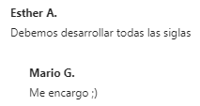

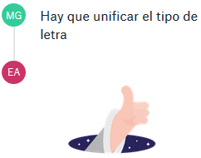

COLABORAR:
RETROALIMENTACIÓN
La comunicación con nuestros colaboradores en Dropbox puede realizarse en tres utilidades distintas e independientes: pantalla de visualización de archivos, Microsoft Office Online y Paper.
Utilidad | Acción | Comunicación | Descripción | Vista
Pantalla de visualización de archivos | Comentar | Asíncrona | El apartado Comentarios se muestra al pulsar sobre el símbolo ubicado en la parte derecha. Los comentarios pueden referirse tanto al documento completo, como a un área o párrafos concretos, previa selección de los mismos. Además, es posible mencionar a uno de nuestros colaboradores, que recibirán notificación de la mención.
Microsoft Office Online | Comentar | Asíncrona | Seleccionando palabras o párrafos podemos añadir comentarios que pueden ser respondidos o resueltos por cualquier colaborador.
Paper | Comentar | Asíncrona | Seleccionando palabras o párrafos podemos añadir comentarios que pueden ser respondidos o resueltos por cualquier colaborador. Para mencionar a uno de nuestros colaboradores se utiliza el símbolos @, que recibirá una notificación. También es posible adjuntar en los comentarios otros documentos de Paper, mediante el símbolo +.

Slide 17
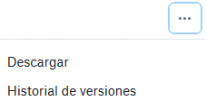
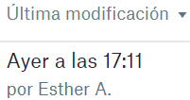
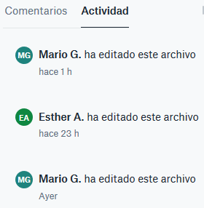
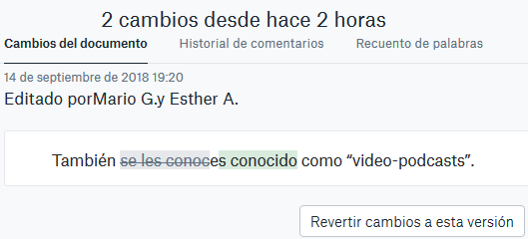
COLABORAR:
CONTROL DE CAMBIOS
Cuando se realizan cambios en la edición de un documento Dropbox guarda los cambios automáticamente.
Tanto desde el apartado Archivos como desde la pantalla de visualización, es posible acceder al historial de versiones de un documento.
En el apartado Archivos se informa de cuándo se ha producido y qué colaborador la ha llevado a cabo.
Desde aquí es posible restaurar versiones anteriores del documento.
En la parte derecha de la pantalla de visualización de archivo, pulsando el símbolo
, encontramos el apartado Actividad donde figuran todas las modificaciones realizadas desde la creación del documento con la información sobre cuándo y quién la realizó.
Así mismo, en Paper es posible acceder al historial del documento, desde donde podremos visualizar cada modificación del documento y revertir cambios a una versión concreta.

Slide 18
PARA SABER MÁS...
[a personalizar por cada institución]
¡Si tienes dudas pregunta a los bibliotecarios!
Centro de ayuda de Dropbox

